Slide 1
客诉风险识别：四路特征融合判断投诉强度
客诉模型特征、信贷话务特征、AI 文本特征与 AI 情绪特征共同支撑外诉 T30 风险分层
信贷客诉模型特征
结构化变量层
信贷话务特征
接触强度层
客诉与进线历史
行为 / 履约 / 人群
进线
通话时长
凭证
强动作
ticketcount / 90d 非本人
APP / API / 账单页操作
jinxian_cnt
max / avg / total
截图 / 附件
上门 / 诉讼
incoming_cnt_15_day
还款、逾期、拒绝、协商
total_complaint_7d / 10d
年龄、地域 GDP、历史评分
外诉、投诉来源、投诉 APP、多渠道投诉、黑猫 30d
客诉风险识别
结构化变量 × AI 理解
AI 文本特征
语义证据层
输出高低风险分层
AI 情绪特征
态度强度层
强意愿 / 已付出
弱意愿 / 虚拟计划
平稳
急迫
强不满
高频催促或并发多渠道
一次性进线，无重复动作
声称外诉、上门、诉讼
首次进线，无历史行为
重点捕捉情绪升级信号
提供收入困难、征信、发票
沟通较短，APP 行为弱
反复施压、对抗表达、低耐受、强催促
与话务频次和文本意图交叉后，提升风险置信度
结构化模型变量负责“事实底座”，AI 文本负责强弱与费力度理解： 再叠加话务动作和情绪强度，形成更稳的外诉风险判断
Source: 内部客诉与信贷话务特征梳理；风险分层口径用于模型特征说明
03 / 03
Notes:
这一页补充的是客诉风险识别的特征体系。这里要区分清楚四路信号的职责：信贷客诉模型特征是结构化变量底座，包含客诉与进线历史、APP 和 API 行为、账单页和借款详情操作、还款和逾期表现、协商和贷后记录、人群地域变量以及历史评分等。信贷话务特征补充通话和投诉动作，比如外诉次数、进线次数、通话最大和平均时长、截图、附件、投诉 APP、多渠道投诉、上门投诉和诉讼等。强弱判断不放在结构化模型特征里，而是放在 AI 文本特征里：文本会判断用户是强意愿、已付出动作，还是一次性进线、虚拟计划、低行动信号。最后 AI 情绪特征捕捉强不满、急迫、对抗和反复施压。四类特征交叉后，可以把“真实高风险”和“一次性扬言但缺少行动”的用户区分开。

Slide 2
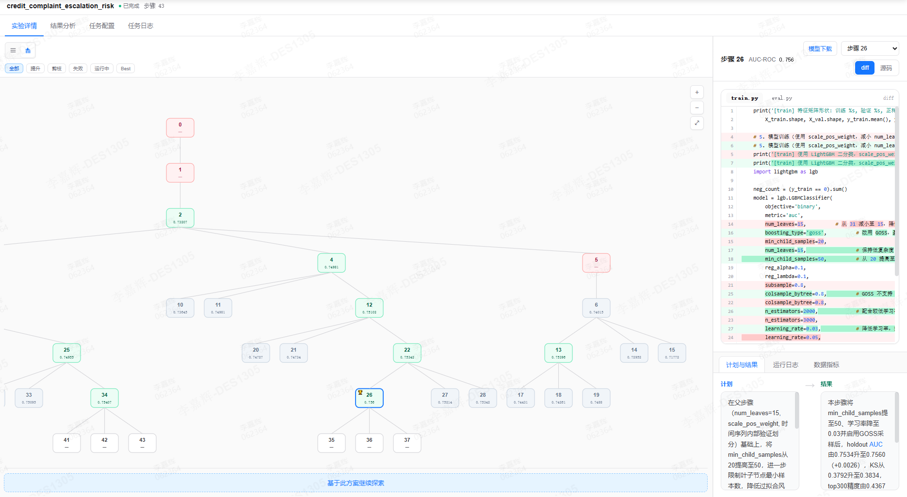
伏羲 Auto-Research：自动发现有效建模策略，AUC 提升至 0.756
从人工建模 0.745 提升到 0.756，关键增益来自对 LGBM 参数、样本比例和过拟合的自动洞察
真实搜索过程截图
自动发现的有效建模策略
更深的 LGBM 参数洞察
自动发现当前任务更适合使用 GOSS loss
敲定并缓解正负样本比例影响
识别样本结构对 y 的影响，并自动调整建模策略
主动发现过拟合并降低模型复杂度
自动下调参数强度，让泛化表现优于人工方案
自动化完成，且经模型工程师验证有效
不是“碰巧提升”，而是可解释、可复核的建模策略增益
人工建模 AUC 0.745
Auto-Research AUC 0.756
+0.011
Auto-Research 不只给出更高 AUC， 还自动沉淀了 GOSS loss、样本比例处理、过拟合抑制等有效工程策略
Source: 伏羲 Auto-Research 产品截图；内部业务场景说明
01 / 03
Notes:
这一页的核心结论是，伏羲 Auto-Research 不只是把模型 AUC 从人工建模的零点七四五提升到零点七五六，更重要的是自动发现了有效的建模策略。它在搜索过程中识别到当前任务更适合使用 GOSS loss，同时针对正负样本比例对 y 的影响做了缓解，并发现过拟合问题后主动降低模型复杂度。这些动作都是自动化完成的，并且已经由模型工程师验证有效。

Slide 3
外诉 T30 场景：更准识别风险，更快支撑精细化处置
AUC 提升带来更可靠的人群分层，高风险补钱降外诉，低风险降本控成本
通话后实时预测闭环
高风险人群
通话结束
识别外诉风险
补钱 / 强化安抚
更准风险分层
降低外诉率
实时触发预测
T30 是否外诉
AUC 0.756 支撑策略
同时控制补贴成本
低风险人群
标准处置 / 降本
建模周期对比：传统流程 vs 伏羲 Auto-Research
传统
伏羲
业务收益与验证
数据准备
10 天持平
2
50%
整体节省天数
特征 / 模型压缩
特征工程
2 → 1 天
压缩 50%
模型工程
2 → 1 天
压缩 50%
模型工程师验证有效
自动发现的参数、样本比例和防过拟合策略
0 天
5 天
10 天
已被人工复核，可落入外诉风险分层流程。
Source: 内部业务场景说明；AUC 与建模策略已经模型工程师验证；周期口径为估算
02 / 03
Notes:
落到外诉 T30 场景，更高的 AUC 意味着更可靠的外诉风险分层。通话结束后，模型可以更准地区分高风险和低风险人群，高风险人群通过补钱或强化安抚降低外诉概率，低风险人群则减少不必要成本。同时，伏羲 Auto-Research 仍然保留了效率收益，把特征工程和模型工程都从两天压缩到一天，整体建模周期从约十四天缩短到约十二天。

